Slide 1
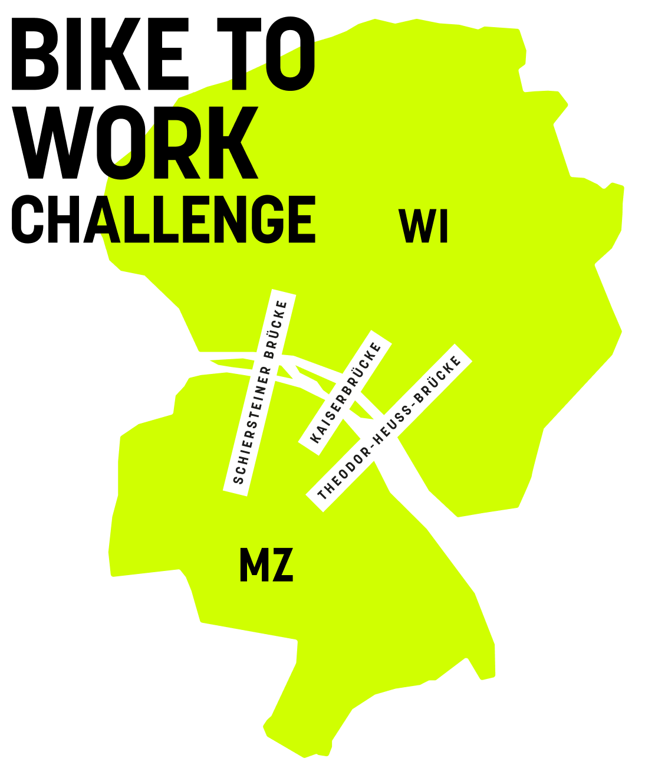
x
Hier kannst du dein Logo einfügen
16.08. – 13.09.2026

Slide 2
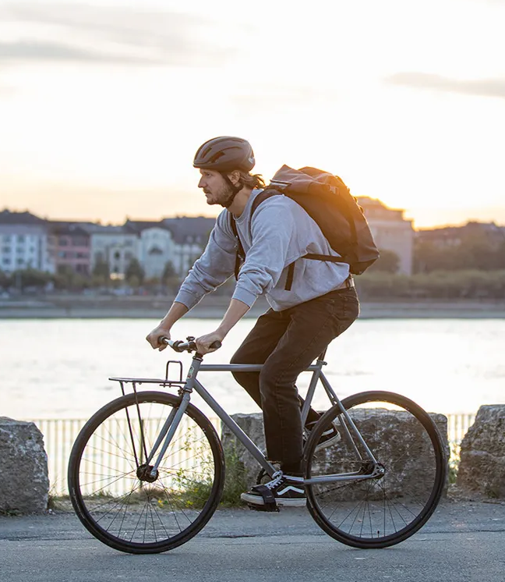
Was ist die Bike to Work Challenge?
Ziel: Möglichst oft mit dem Rad zur Arbeit fahren
Vom 16. August bis 13. September
Fahrten per App tracken, Kilometer fürs Team sammeln
Tolle Preise gewinnen

Slide 3

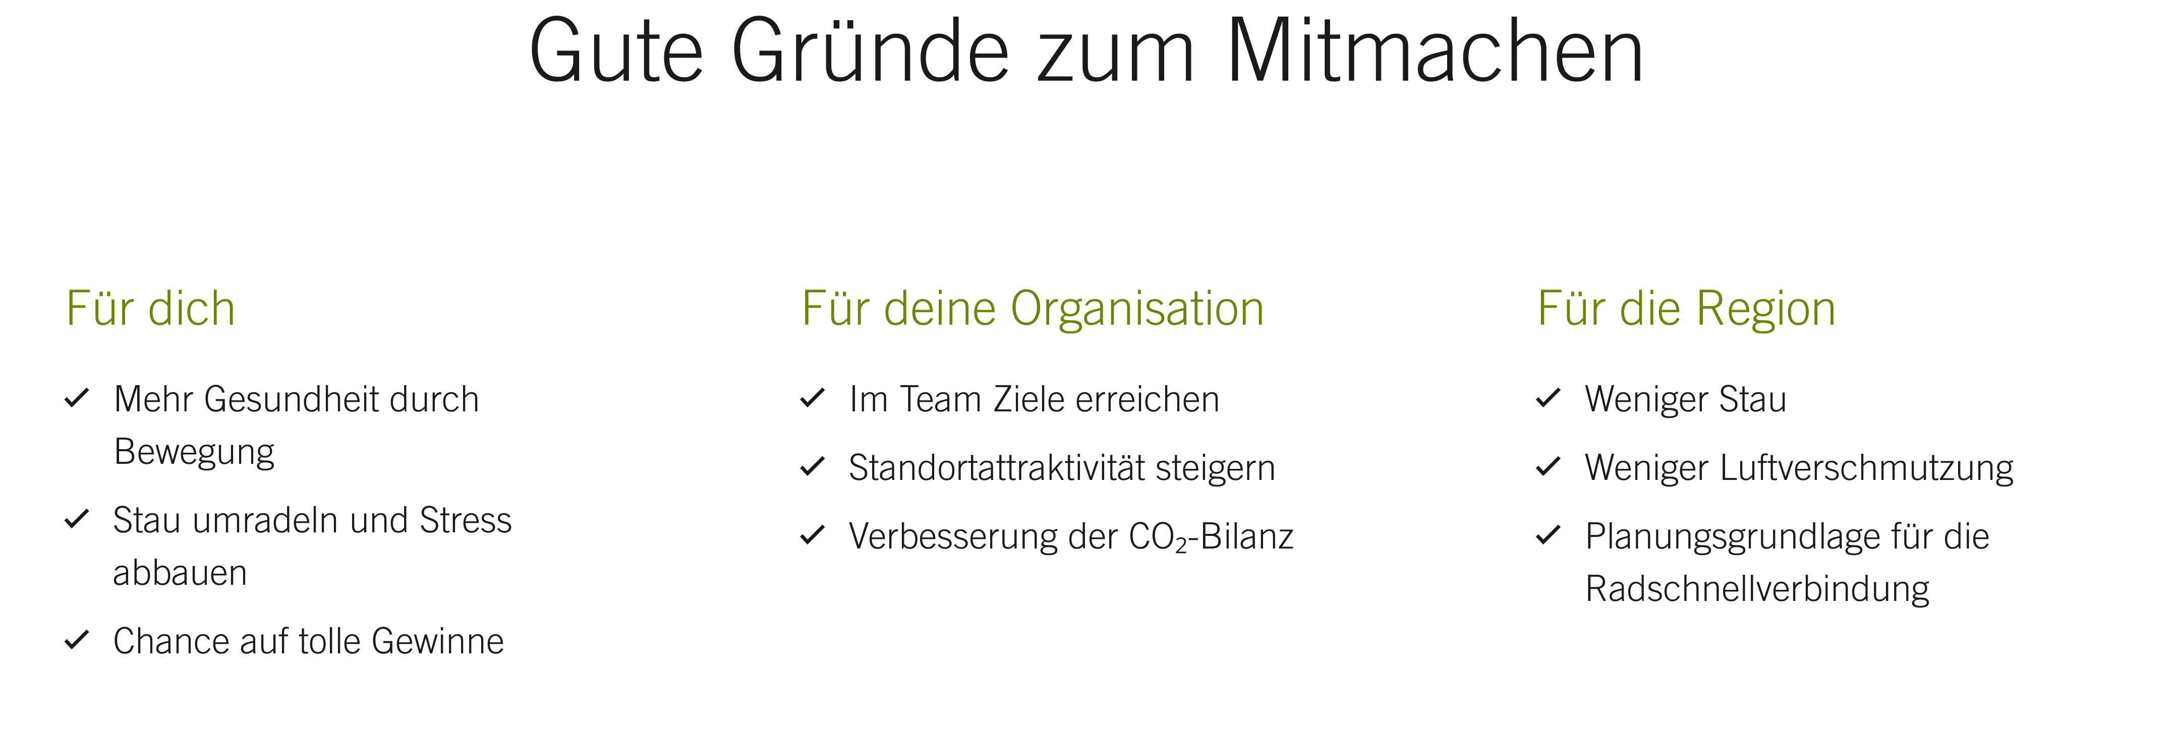
Warum an der Challenge teilnehmen?
Warum an der Challenge teilnehmen?

Slide 4

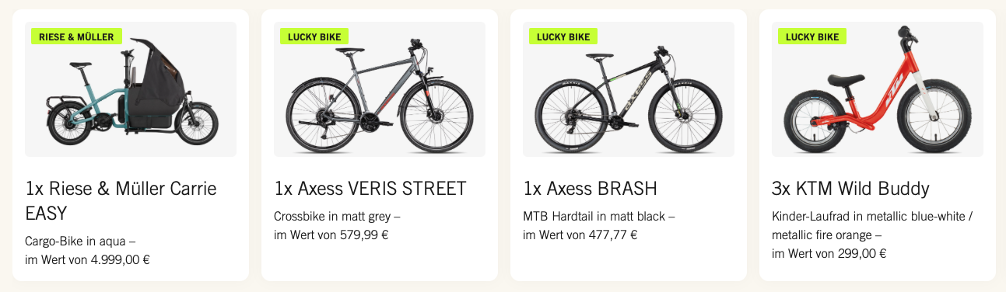
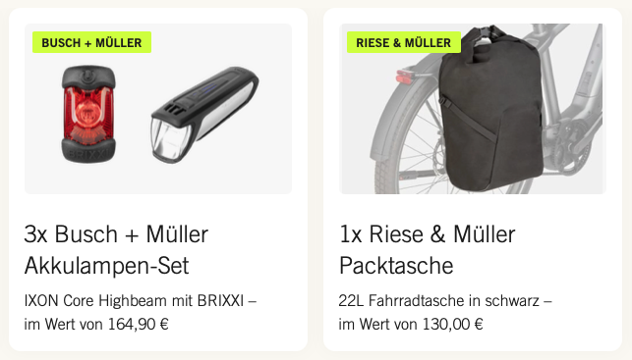
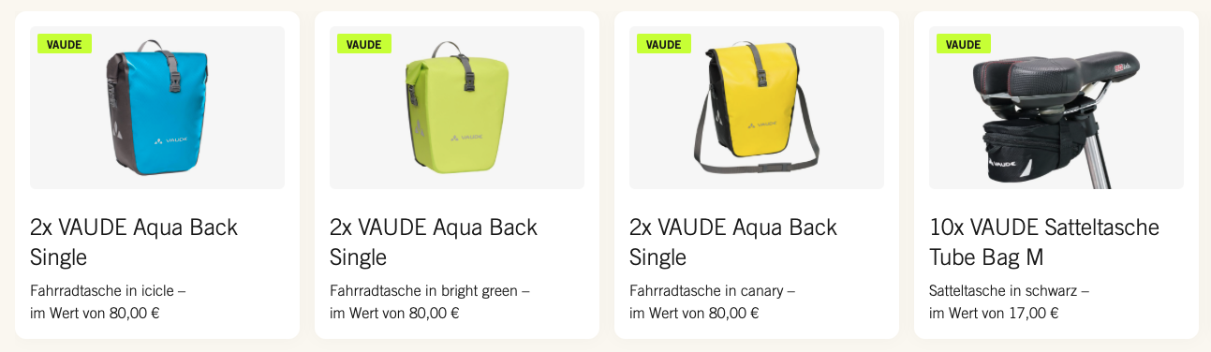
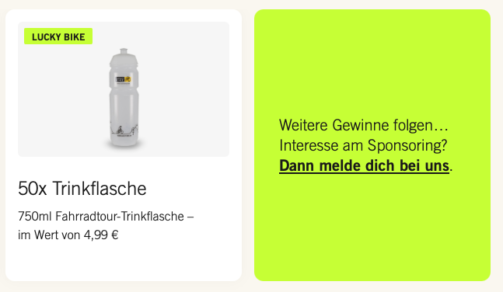
Was du gewinnen kannst, wenn du an mind. 10 Challenge-Tagen mitradelst
Was du gewinnen kannst, wenn du an mindestens 10 Challenge-Tagen mitradelst

Slide 5
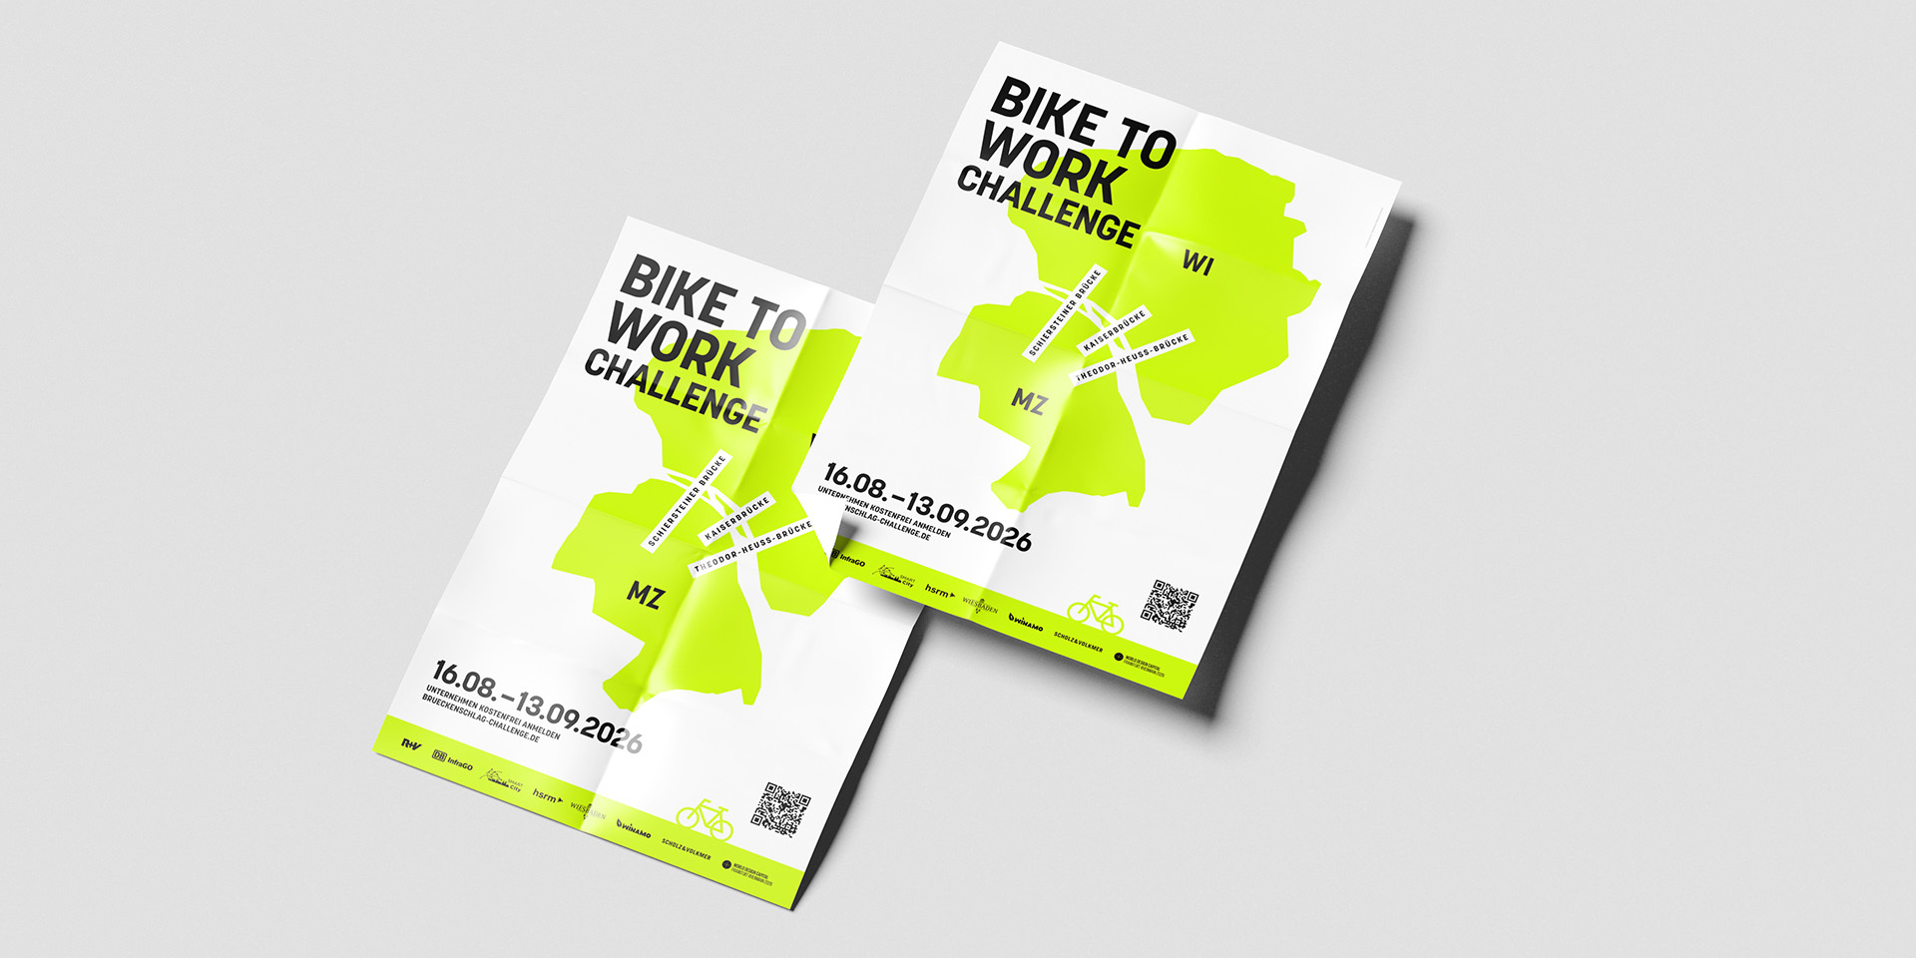
Infos für Team-Leads
Infos für Team Leads
Registriere deine Organisation
Deine Organisation ist noch nicht dabei? Registrieren unter brueckenschlag-challenge.de
Teile den Link und QR-Code mit deinen Kolleg:innen
Finde weitere Team-Mitglieder und informiere deine Kolleg:innen, wie sie mitmachen können
Mach die Aktion in deinem Unternehmen sichtbar
Nutze die Hilfsmittel im Download-Bereich, um deine Kolleg:innen auf die Aktion aufmerksam zu machen

Slide 6
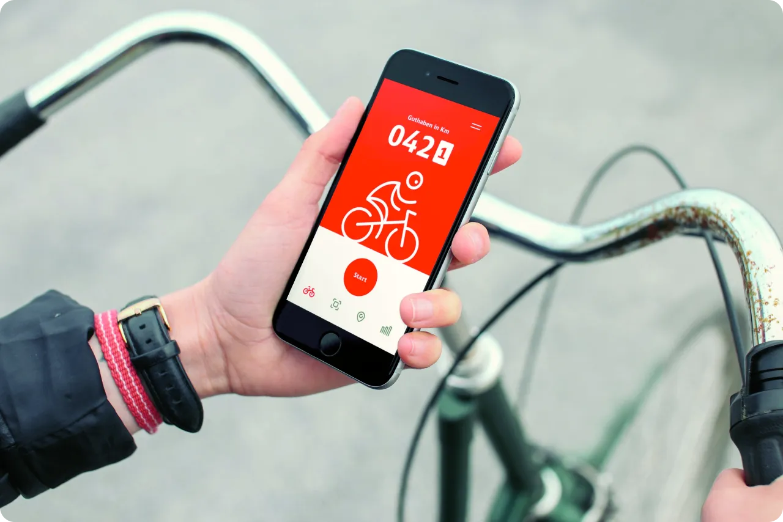
Infos für Team-Leads
Infos für Teilnehmende
Gruppe beitreten
Team in der App per QR-Code oder Link beitreten
Radeln und Kilometer sammeln
Arbeitsweg mit der DB Rad+ App tracken und möglichst viele Kilometer sammeln
Preise gewinnen
An mindestens 10 Tagen der Challenge mit dem Rad zur Arbeit, um am Gewinnspiel teilzunehmen

Slide 7

Tritt deiner Gruppe bei
Tritt deiner Gruppe bei
Team-QR-Code scannen
Gruppe: (Name deiner Organisation einfügen)
Durch das Scannen des QR-Codes trittst du automatisch deiner Gruppe bei.
Gegebenenfalls wirst du in den Store zum Download der DB Rad+ App geleitet.
Hier kannst du deinen individuellen Team-QR-Code einfügen

Slide 8
Gut zu wissen
Gut zu wissen
Wer kann mitmachen
Alle, die einer Organisation (Unternehmen, Verein, Schule, Hochschule etc.) in Mainz oder Wiesbaden angehören
Gruppengröße
Die Größe deines Teams ist unbegrenzt. Untergruppen gibt es nicht.
Welche Routen zählen
Die gefahrenen Kilometer auf deinem Arbeitsweg zahlen auf das Gewinnspiel ein.
E-Bikes
Sind natürlich erlaubt – im Gegensatz zu
E-Scootern, Autos oder Öffis.
App
Zur Teilnahme an der Challenge benötigst du die DB Rad+ App auf deinem Smartphone.
Weitere Fragen?
Viele weitere Antworten findest du auf brueckenschlag-challenge.de

Slide 9
Events
Events
14. Juli:
Info-Veranstaltung für Team-Leads
16. August:
Start-Event
29. August:
3. Challenge-Event
13. September:
Abschluss-Event
Brückentour zum Stadtgefühle-Zukunftsfest und Panel-Diskussion
FILM meets FAHRRAD
Cineastische Fahrradtour
Brückentour und Feier
am Kransand mit
Verlosung der Preise
Challenge-Zeitraum: 16.08 – 13.09.
Juli
August
September
23. August:
2. Challenge-Event
6. September:
4. Challenge-Event
Ende September:
Preisverleihung
Coffee Ride
Fahrrad-Rallye
Info folgt
Info und Termin folgen

Slide 10
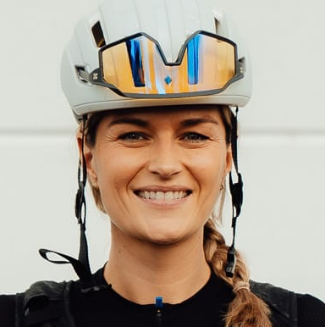
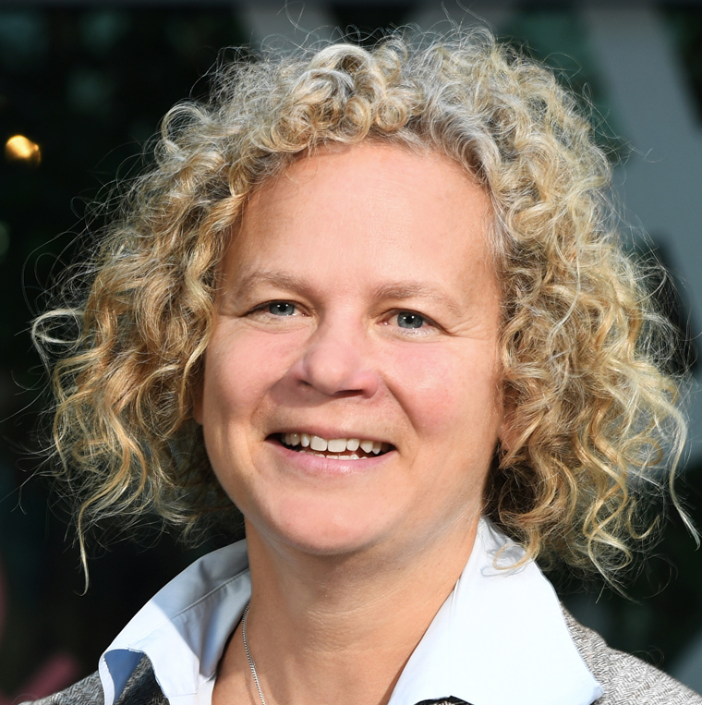
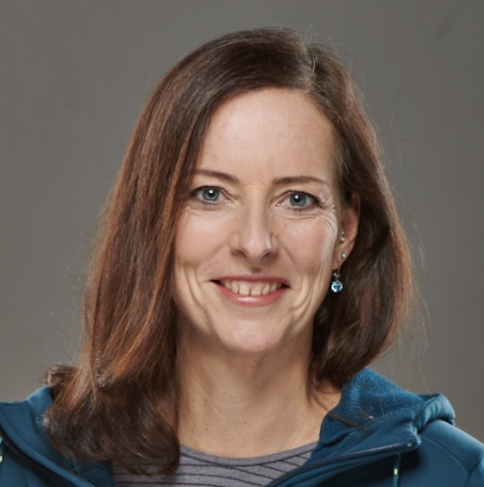
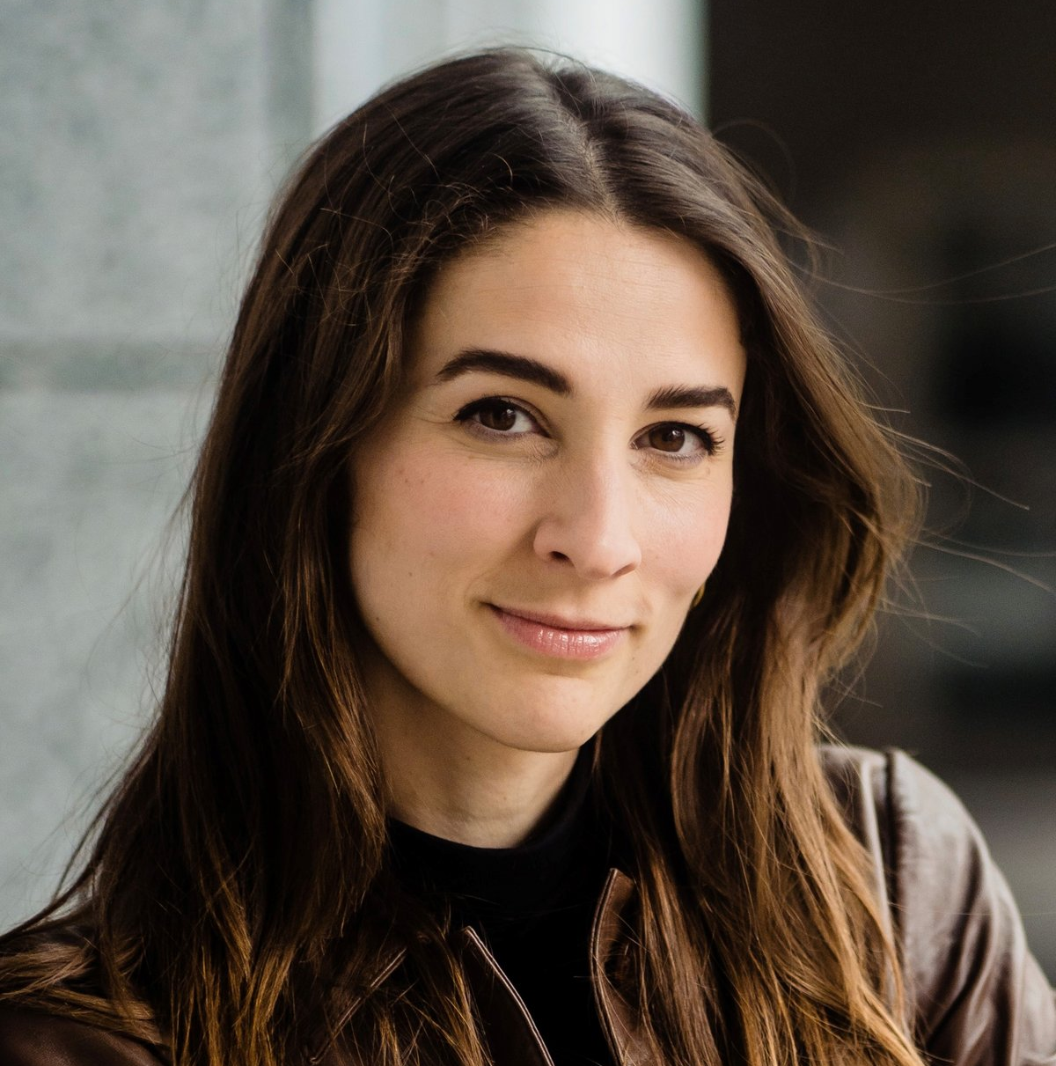
Bike to Work Enthusiasten
Bike to Work Enthusiasten
Ute Büttner,
R+V Versicherung
Janina Steinkrüger,
Dezernentin für Umwelt und Mobilität
Daiana Neher,
Unimedizin Mainz
Maral Koohestanian, Dezernentin für Smart City, Europa und Ordnung
„Wir möchten durch die Teilnahme mehr Mitarbei-tende dazu motivieren, mit dem Fahrrad zur Arbeit zu kommen.“
„Die Challenge passt perfekt zu unserem betrieblichen Gesundheitsmanagement. Mit dem Rad zur Arbeit zu pendeln ist die beste Verbindung von Gesundheit, Nachhaltigkeit und Lebensqualität.“
„Die Brücken über den Rhein gehören für viele Menschen ganz selbstverständlich zum Alltag. Die Aktion hebt hervor, wie wichtig diese Verbindungen für das Zusammenleben in unserer Region sind.“
„Für eine Smart City ist der offene Umgang mit Daten entscheidend: Sie schaffen die Grundlage für fundierte Entscheidungen, effizientere Planung und eine bessere Zusammenarbeit zwischen Verwaltung und Stadt-gesellschaft.“

Slide 11
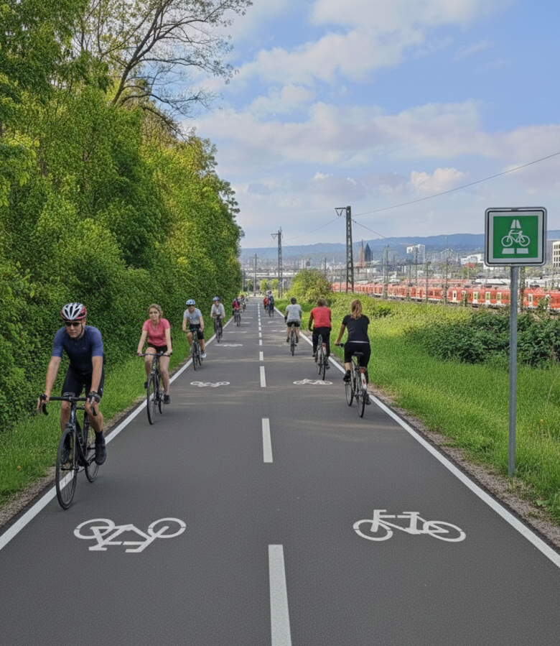
Langfristiges Ziel der Challenge
Langfristiges Ziel der Challenge
Mainz und Wiesbaden mit dem Fahrrad verbinden
Während der Challenge 16. August bis
13. September sollen die drei Hauptbrücken zwischen den beiden Städten maximal häufig von Radler:innen überquert werden. Mit Hilfe von fest installierten Zählgeräten sowie der DB Rad+ App werden sowohl die Anzahl der Fahrten als auch die Routen festgehalten und visualisiert. Die getrackten Daten dienen am Ende auch der Ausarbeitung einer Radschnellverbindung, die für die nächsten Jahre in Planung ist.

Slide 12
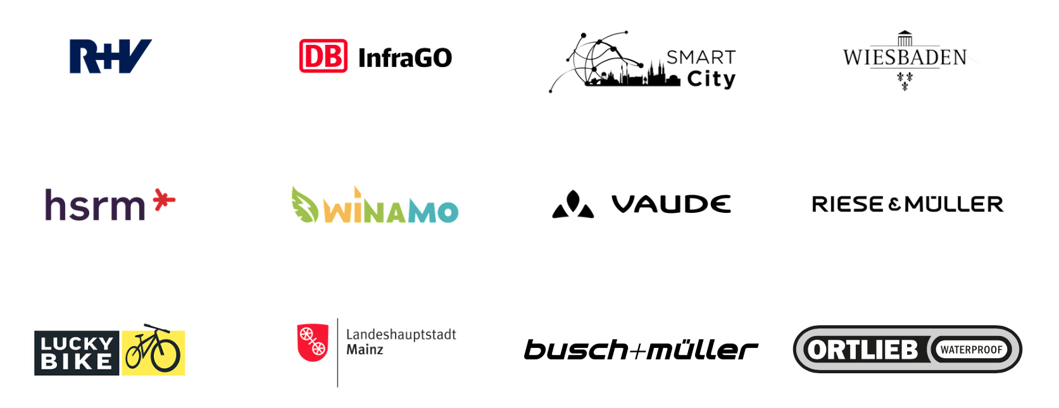
Premiumpartner
Premiumpartner

Slide 13


Unterstützer
Unterstützer

Slide 14
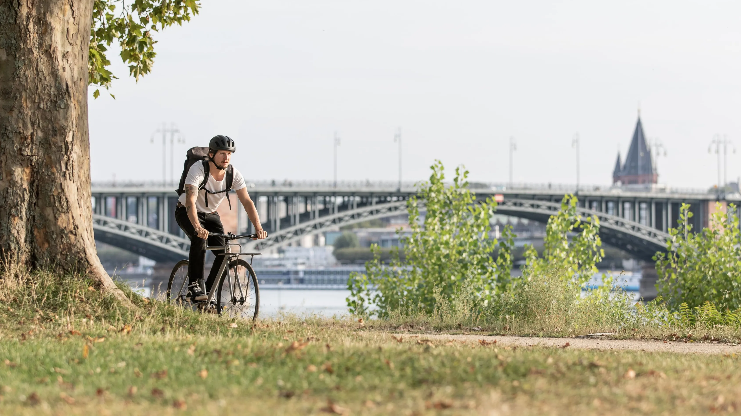

Anmeldung und Infos:
brueckenschlag-challenge.de

